Slide 1

Начинаем наш урок!

Slide 2
«Чтобы переваривать
знания, надо поглощать
их с аппетитом…»
Французский писатель Анатоль Франц

Slide 3


Slide 4
Вычисли:
1) (4,13+3,87)·11=
2) 3,6:6 + 4,4=
3) (20 - 0,2) : 9=
4) 12·0,1+0,8=
5) 42,1·10 – 241=

Slide 5
1) (4,13+3,87)·11=88
2) 3,6:6 + 4,4=5
3) (20 - 0,2) : 9=2,2
4) 12·0,1+0,8=2
5) 42,1·10 – 241=180

Slide 7
Классная работа
22.04.
Среднее арифметическое. Среднее значение величины.

Slide 8
ЧТО?
КАК?
ГДЕ?

Slide 9
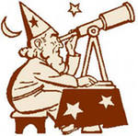
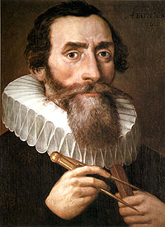
Из истории
Понятие среднего
арифметического впервые
появилось в научных работах
выдающегося астронома, физика
и математика Иоганна Кеплера,
то есть считается, что он ввел
понятие
среднего арифметического.

Slide 10
Формула нахождения среднего значения
Для двух чисел
Для трех чисел
Для четырех чисел
Для n чисел

Slide 11
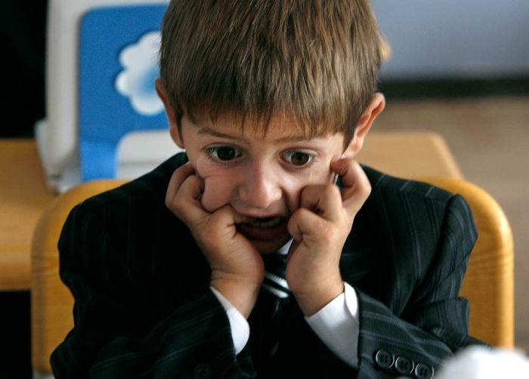
Формирование классов
5 "А"- 22 ученика,
5 «Б"- 26 учеников.
Можно ли распределить учеников
так, чтобы в каждом классе было их
одинаковое количество?
Решение. (22 + 26) : 2 = 48 : 2 = 24
Ответ. Да, по 24 ученика.

Slide 12
Задачи.
№1. Миша, Коля и Петя были в походе. Подойдя к лесу, они решили сделать привал. У Миши было 2 пирожка, у Пети 4 и у Коли 6. Все пирожки мальчики разделили поровну и съели. Сколько пирожков съел каждый мальчик?
№2. Игорь сорвал 8 яблок, а Маша 4. Сорванные яблоки дети поделили поровну. Сколько яблок досталось каждому?

Slide 13

Формула нахождения средней скорости
Средняя скорость =
(Весь пройденный путь) : (Все время движения)
V=S:t
S – расстояние
V – скорость
t – время

Slide 14
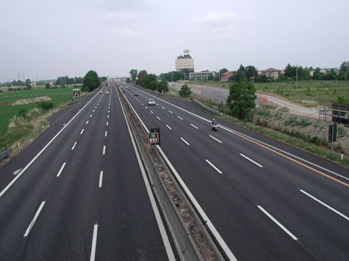
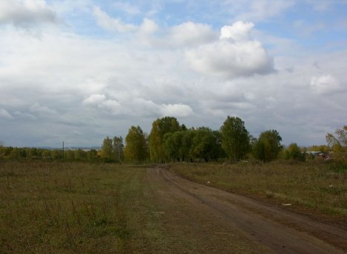
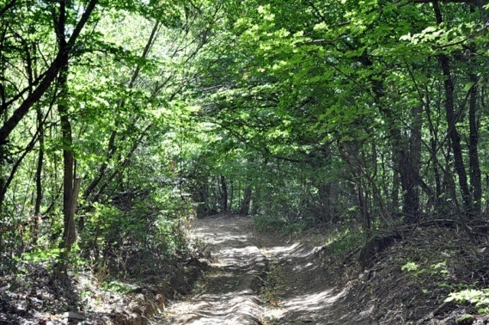
Задача (средняя скорость движения)
Автомобиль двигался 3,2 ч по шоссе со скоростью 90 км/ч, затем 1,5 часа по грунтовой дороге со скоростью 45 км/ч, наконец, 0,3 ч по проселочной дороге со скоростью 30 км/ч. Найдите среднюю скорость движения автомобиля на всем пути.
1. Шоссе
2. Грунтовая дорога
3. Проселочная дорога

Slide 15
Решение задачи
90 км/ч
45 км/ч
30 км/ч
3,2 часа
1,5 часа
0,3 часа
3,2 · 90 + 1,5 · 45 + 0,3 · 30 = 288 + 67,5 + 9 =
= 364,5(км) – весь путь
364,5 : (3,2 +1,5 + 0,3) = 364,5 : 5= 72,9 (км/ч) –
Ответ: средняя скорость движения 72,2 км/ч

Slide 16
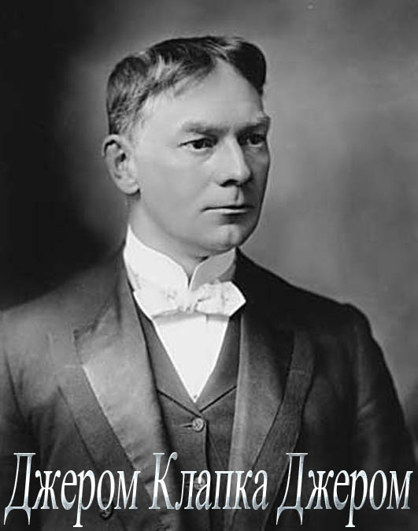
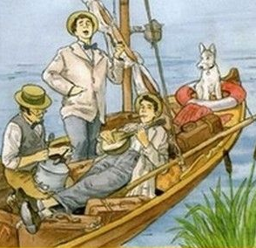
Трое в лодке, не считая собаки
Джордж спросил:
- В котором часу вас будить, ребята?
Гаррис ответил:
- В семь.
Я сказал:
-Нет, в шесть, - потому что собирался еще написать несколько писем.
После некоторого препирательства мы с
Гаррисом сошлись на том, чтобы взять
среднее арифметическое, и назначили…
Решение: (7 + 6) : 2 = 13 : 2 = 6,5(ч.)
Ответ: на 6ч 30мин.

Slide 17
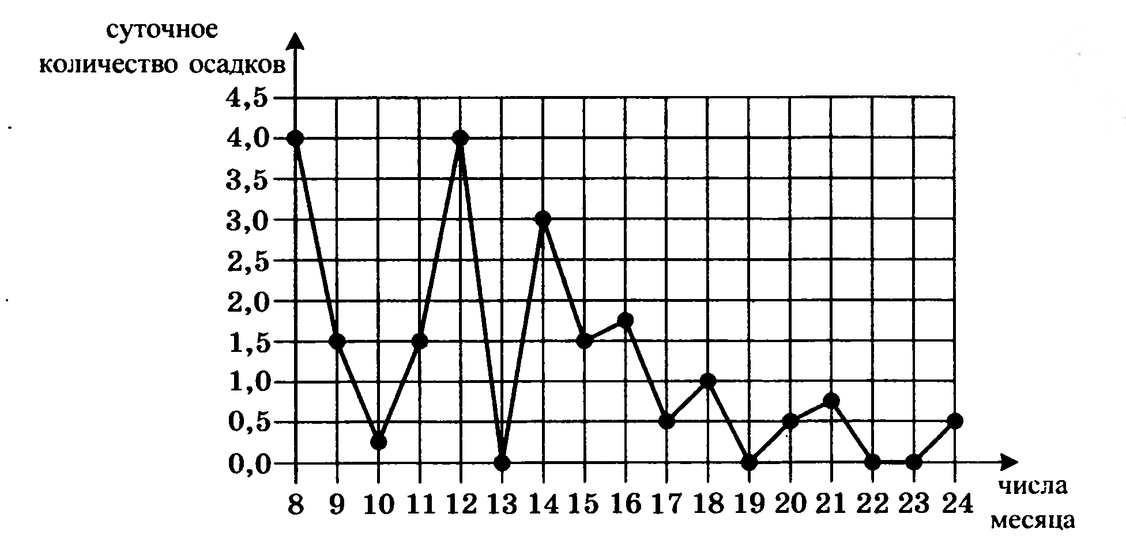

Slide 18
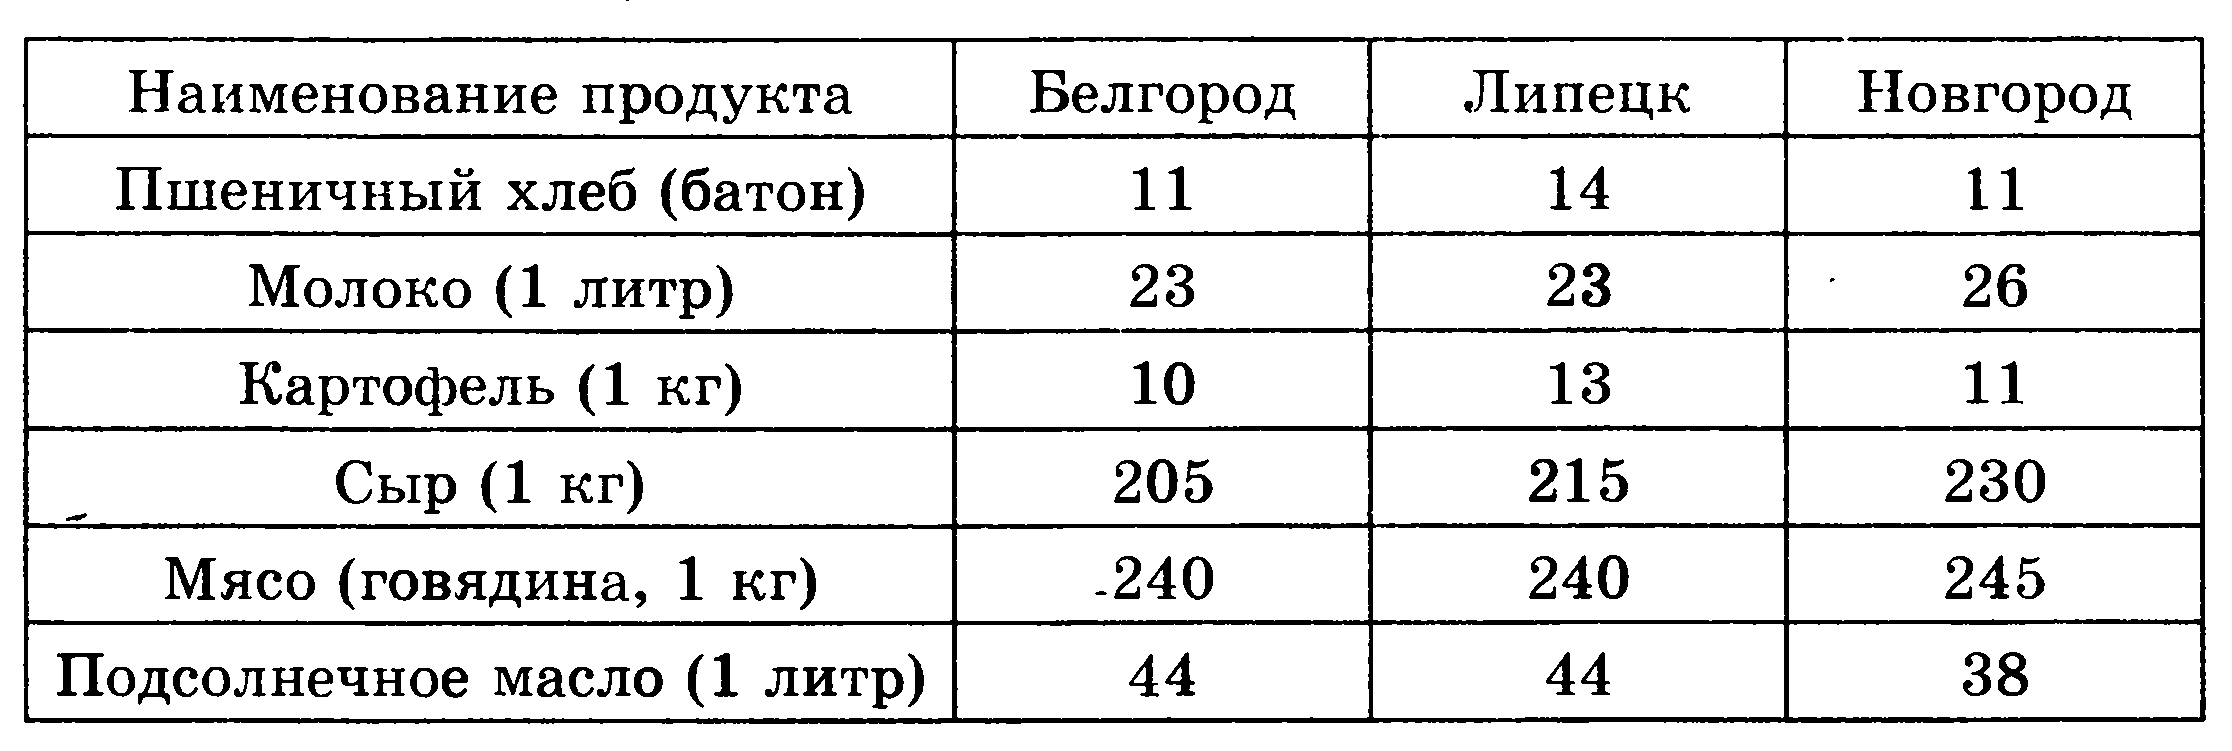

Slide 19
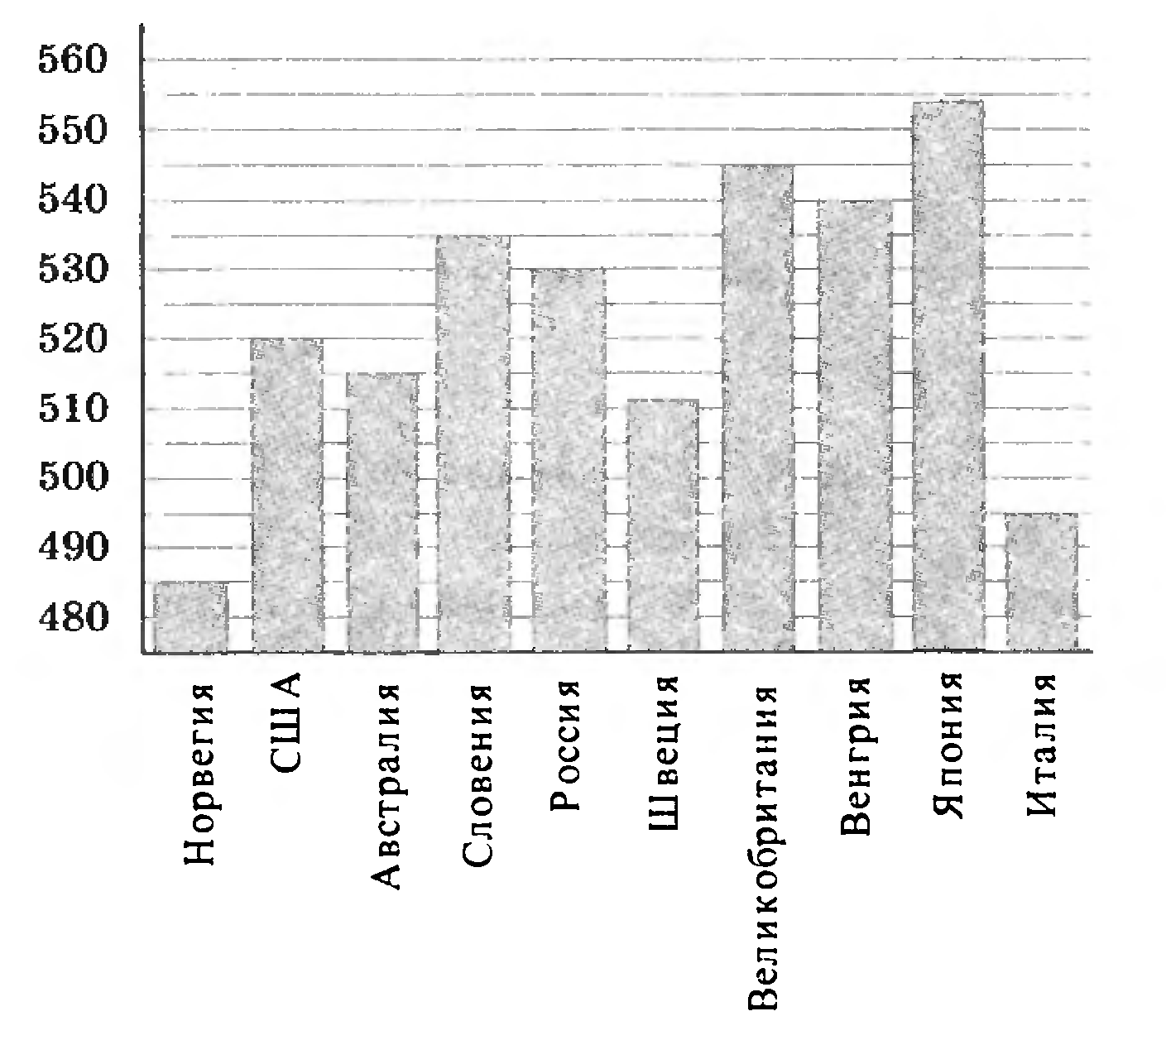

Slide 20
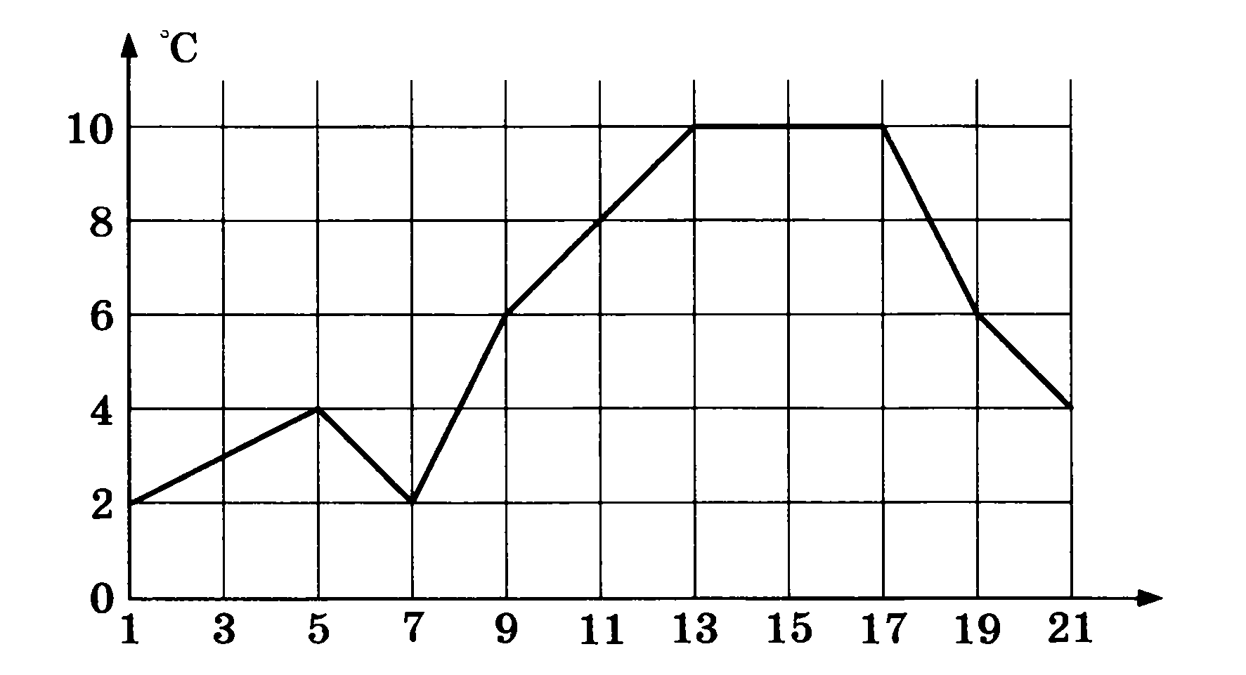

Slide 21
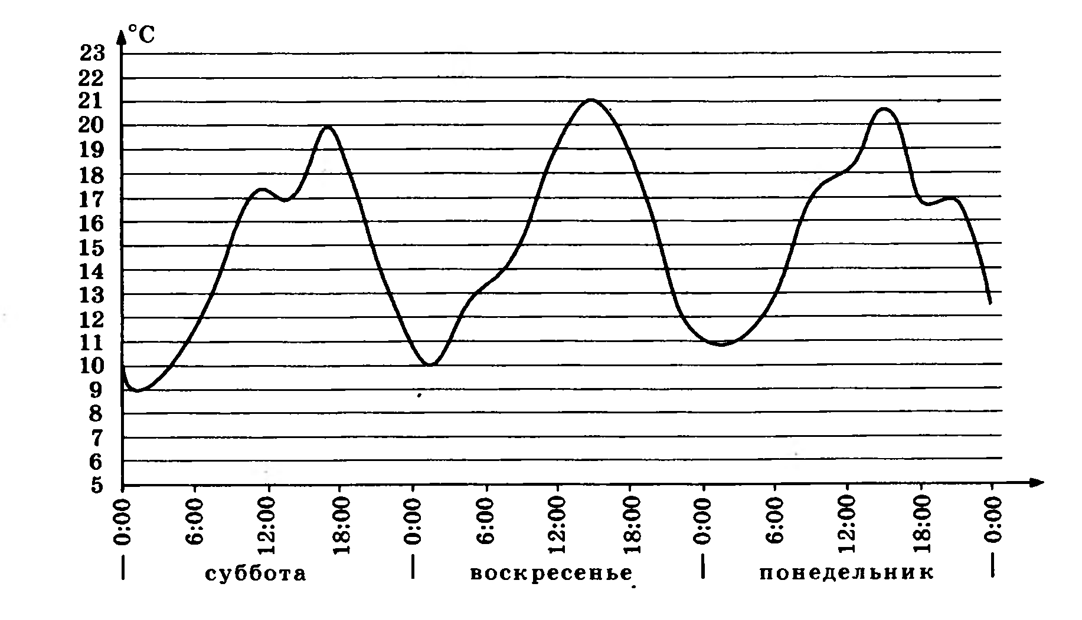

Slide 22
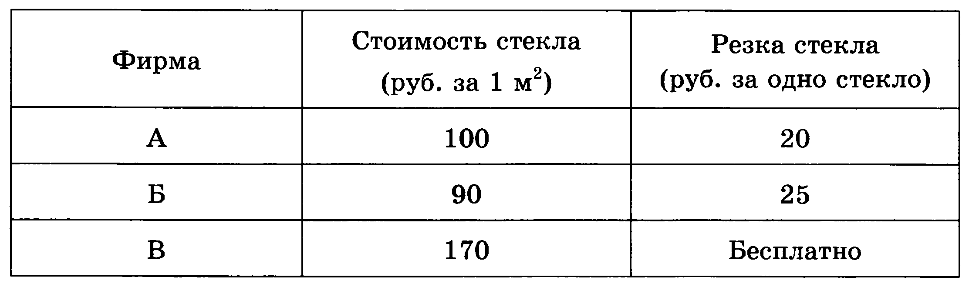
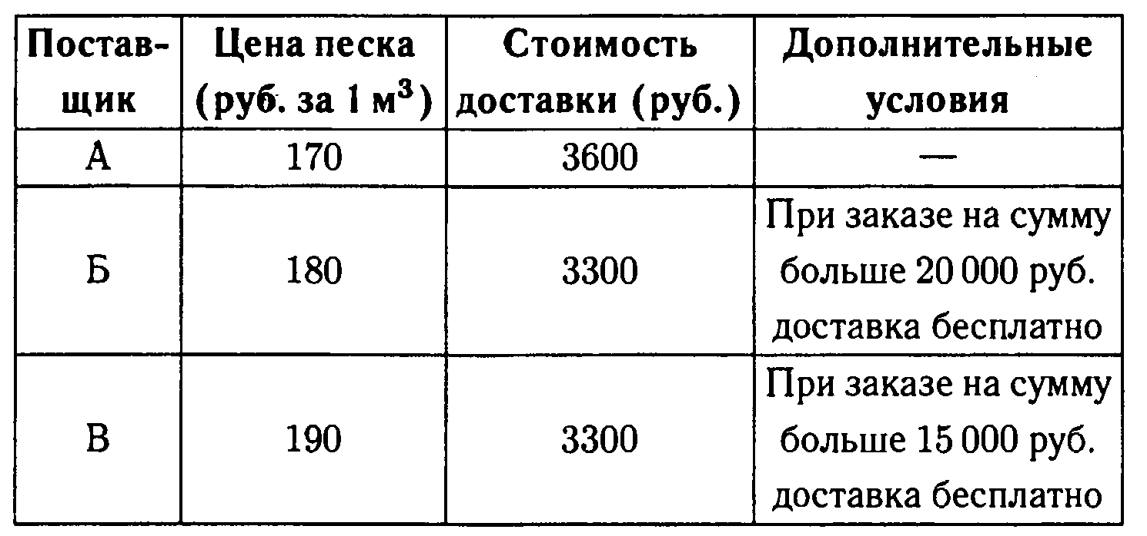

Slide 23
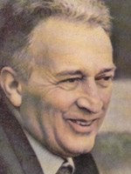
Чтобы научиться думать, надо научиться придумывать.
Джанни Родари
Высказывание великих людей
Джанни Родари— известный итальянский детский писатель и журналист.

Slide 24
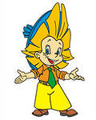
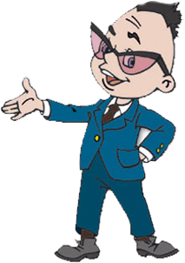
CООБРАЖАЙ! ПРИДУМЫВАЙ!
Среднее арифметическое:
Велосипеда и мотоцикла
Трамвая и поезда
Апельсина и лимона
Туфельки и сапога
Пианино и баяна
Девушки и рыбы
Портфеля и рюкзака
Носка и чулка
Мопед
Электричка
Грейпфрут
Ботинок
Аккордеон
Русалка
Ранец
Гольф

Slide 25

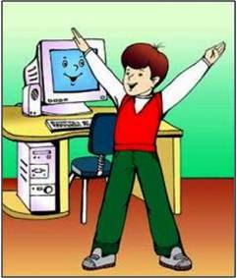
ФИЗКУЛЬТМИНУТКА

Slide 26
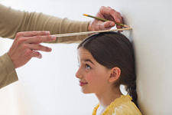
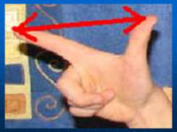
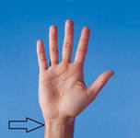

Исследовательская работа
1. Вычислить среднее значение длины пяди сотрудников группы (пары), выразить в сантиметрах
2. Верно ли, что длина среднего пальца вашей руки есть среднее арифметическое длин всех пальцев руки?

Slide 27
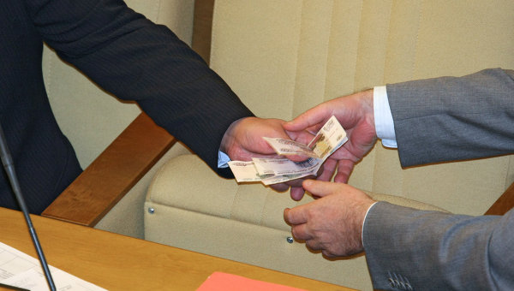
Инженер
В сентябре инженер получил зарплату 20,2 тысячи рублей, в октябре 19,8 тысяч рублей, а в ноябре 20 тысяч рублей. Сколько тысяч рублей в среднем получает инженер в месяц?
Решение
(20,2 + 19,8 + 20) : 3 = 20
Ответ: 20 тыс. руб. = 20 000 руб.

Slide 28
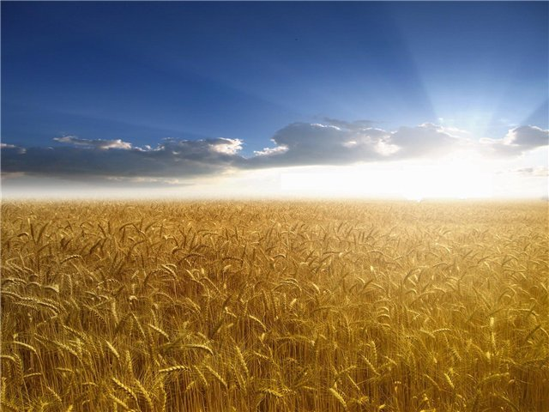
Агроном
В 2011 году урожайность поля составила 3,6 тонны, пшеницы, в 2012 году 3,2 тонны, в 2013 году 4 тонны. Чему равна средняя урожайность данного поля?
Решение
(3,6 + 3,2 + 4) : 3 = 3,6
Ответ: 3,6 т

Slide 29
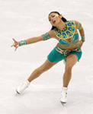
Фигуристка
По фигурному катанию фигуристке поставили следующие оценки:
5,7; 5,9; 6,0; 5,6; 5,8. Какую среднюю оценку она получит?
Решение
(5,7 + 5,9 + 6,0 + 5,6 + 5,8) : 5 = 5,8
Ответ: 5,8

Slide 30
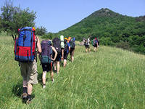
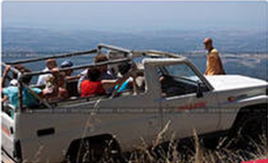
Турист
Группа шла пешком 6ч со скоростью 5 км\ч и
2ч ехала на автомашине со скоростью 45 км\ч.
Найдите среднюю скорость движения туристов
на всем пути.
Решение
S = v· t
(5· 6 + 45 · 2) : (6 + 2) = (30 + 90) : 8 = 120 : 8 = 15
Ответ: 15 км/ч

Slide 31
ТЕСТ ПО ТЕМЕ: “СРЕДНЕЕ АРИФМЕТИЧЕСКОЕ”.
1. Найдите среднее арифметическое чисел 1,5 и 2,3
а) 1,9; б) 3,8; в) 3.
2. Среднее арифметическое чисел 2, 4, 6, и 0 равно:
а) 3; б) 6; в) 4.
3. Незнайка по математике получил следующие оценки 5, 3, 1, 4, 4, 1. Найдите среднюю оценку Незнайки.
а) 3; б) 4; в) 5.
4. Вини - Пух съел 18 конфет, Пятачок - 9 конфет, Кролик - 3 конфеты. Сколько конфет в среднем съел каждый?
а) 12; б) 5; в) 10.
5. Найдите среднее арифметическое чисел: 20,22 и 18,26
а) 23,78; б) 19,24; в) 12,43.

Slide 32
1 | 2 | 3 | 4 | 5
а | а | а | в | б

Slide 33
Домашнее задание
§ 36, вопросы 1-2,
№ 1034, 1038, 1052
Творческое задание на следующий урок: определить средний рост, возраст своей семьи.

Slide 34
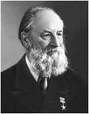
Рано или поздно всякая правильная
математическая идея
находит применение в том или ином деле.
А.Н.Крылов

Slide 35

Выбери верное утверждение
1. Среднее арифметическое чисел- это сумма этих чисел.
2. Среднее арифметическое чисел – это частное суммы этим чисел на их количество.
3. Среднее арифметическое чисел – это произведение суммы этих чисел на их количество.
?

Slide 36
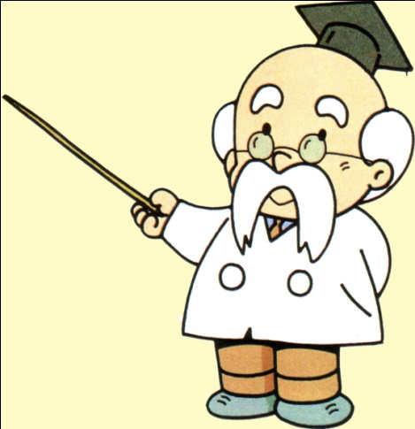
Чтоб среднее арифметическое чисел
вам определить
Вам надо сумму этих чисел На их количество разделить!

Slide 37
ЖЕЛТАЯ ЗВЕЗДА | если вы усвоили материал и полностью можете применять при выполнении заданий
ЗЕЛЕНАЯ ЗВЕЗДА | если вы частично усвоили материал, но затрудняетесь в применении при выполнении заданий
КРАСНАЯ ЗВЕЗДА | если вы не усвоили материал и не можете применять при выполнении заданий

Slide 38
Продолжите высказывания об уроке.
1. Самым интересным на уроке для меня было....
2. Я научился (научилась) ... .
3. Я хотел(а) бы ещё узнать ....
4. Мне понравилось ... .
Мне не понравилось ... .

Slide 39

СПАСИБО ЗА УРОК!
УДАЧНОГО ДНЯ!

Slide 40
Притча. «Жил мудрец, который знал все. Один человек захотел доказать, что мудрец знает не все. Зажав в ладонях бабочку, он спросил: «Скажи, мудрец, какая бабочка у меня в руках: мертвая или живая?» А сам думает: «Скажет живая – я ее умертвлю, скажет мертвая – выпущу». Мудрец, подумав, ответил: «Все в твоих руках».

